Slide 1
KPKH:
Đề tài: Trò chuyện họ hàng gia đình bé
Lớp: MG 4 -5 tuổi
Giáo viên:Nguyễn Thị Kiều Oanh

Slide 2
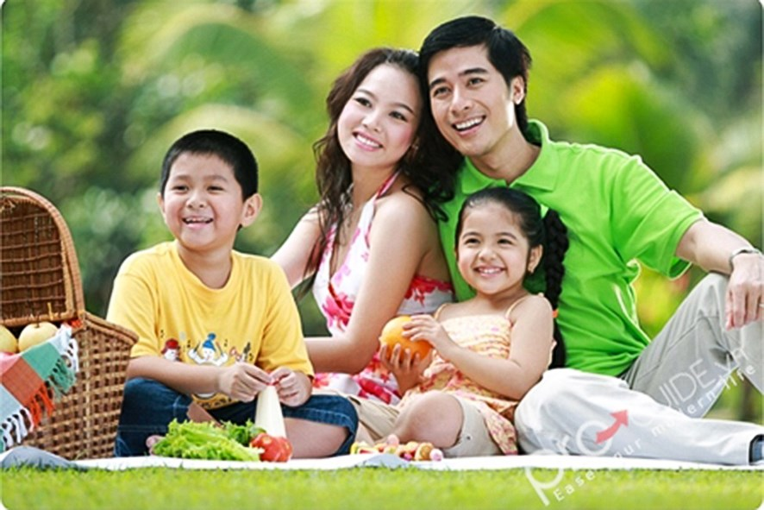

Slide 3
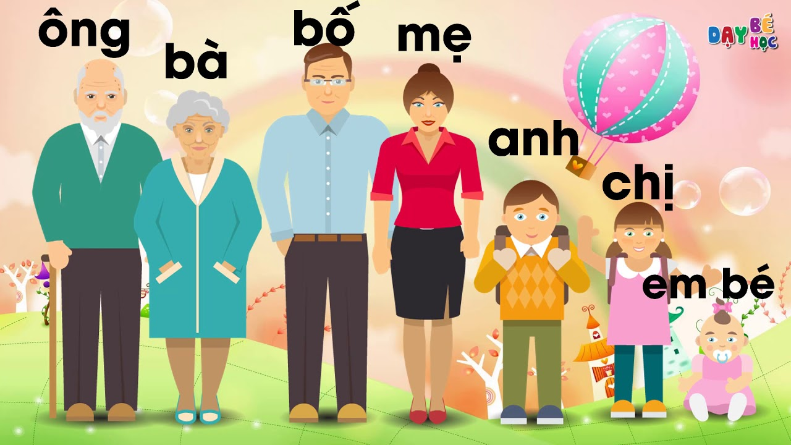

Slide 4
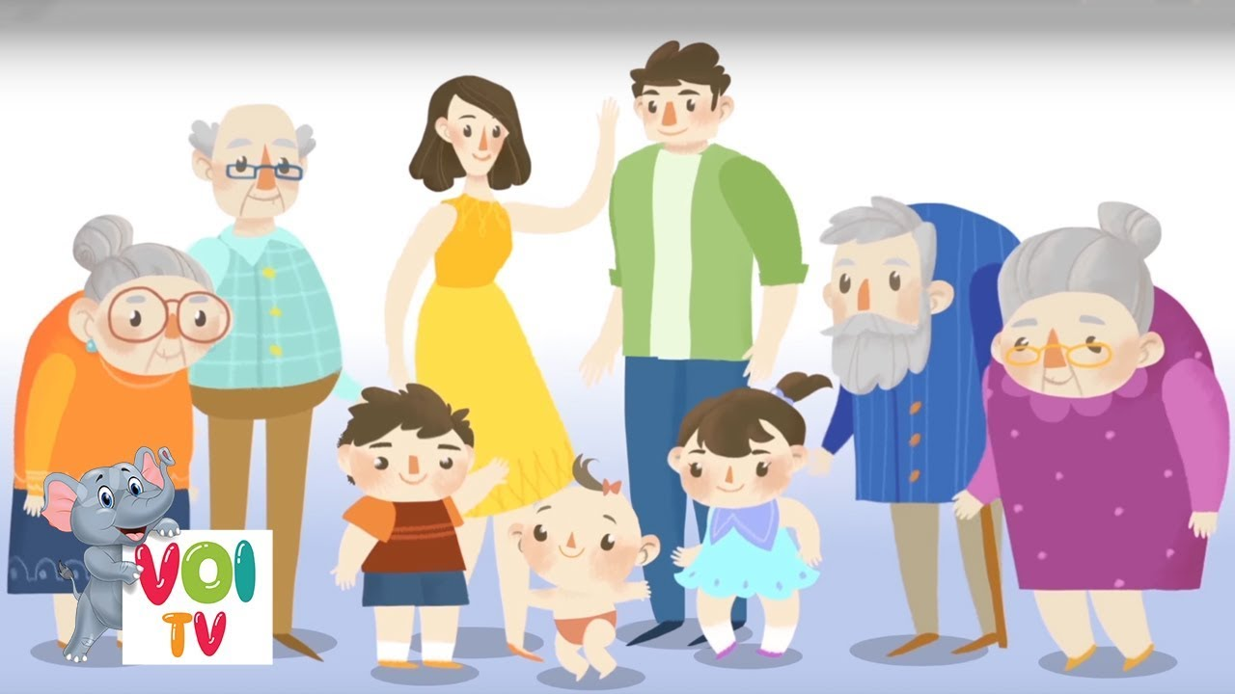

Slide 5
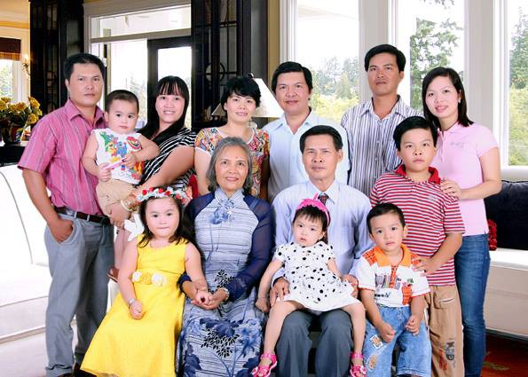
Gia đình bên ngoại

Slide 6
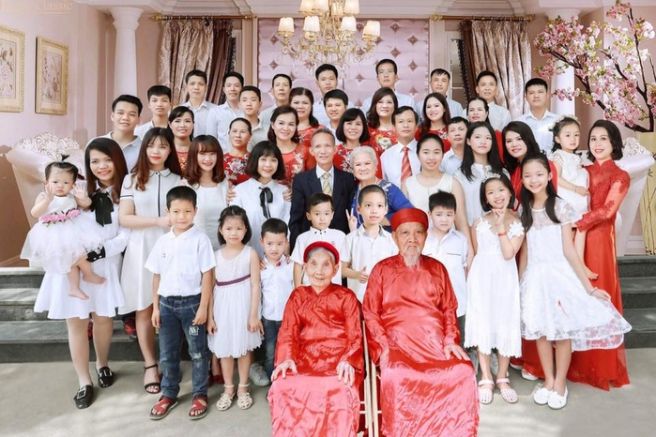
Gia đình bên nội

